Slide 1
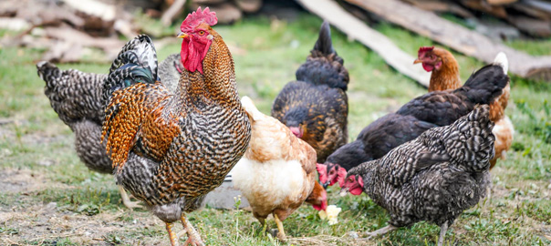
La poule

Slide 2
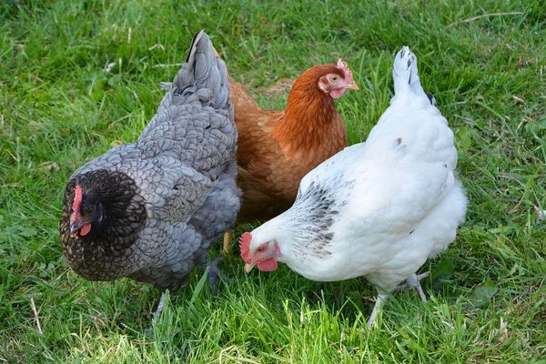
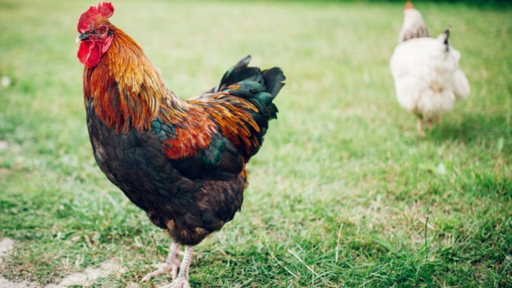
La poule est un oiseau , c'est à dire elle est couverte de plumes, elle possède des ailes, deux pattes et un bec.
Les plumes lui tiennent chaud et selon les races lui donnent de belles couleurs.
Le mâle de la poule est le coq. Il a un joli plumage, une grande crête rouge et une belle queue pour plaire aux poules ! A l'automne, les vieilles plumes tombent et de nouvelles plumes poussent: c'est la mue.

Slide 3
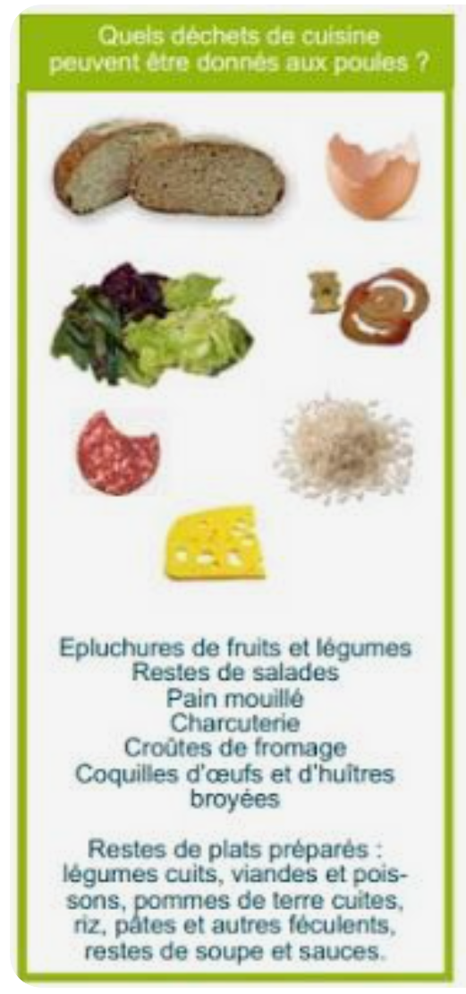
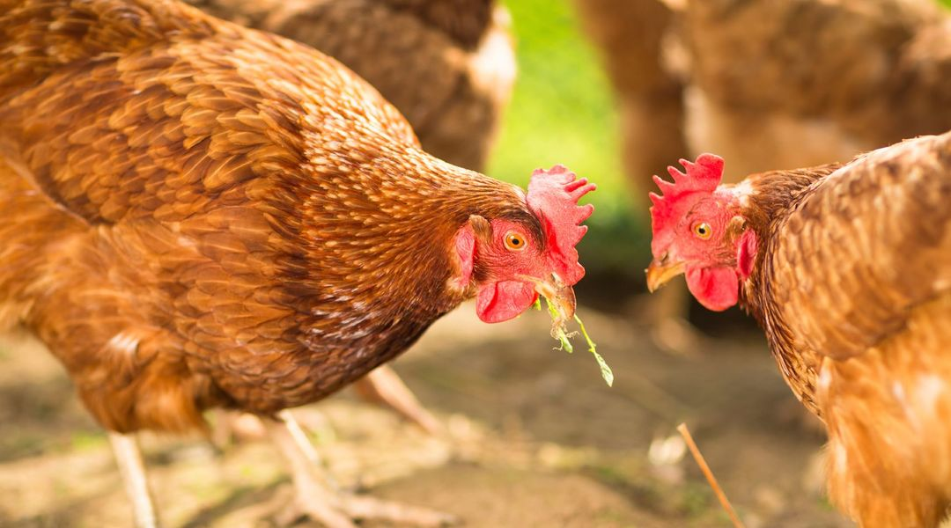
La poule avale des grains tout entiers. elle ne mâche pas car elle n'a pas de dents.
La nourriture tombe dans le jabot: c'est une poche, un élargissement de l'oesophage. La poule prend soin de picorer des petits graviers aussi. Dans le jabot, les grains sont moulus par les petits graviers. après, tout passe dans l'estomac pour la suite de la digestion.
La poule est un omnivore, elle mange des grains, des insectes et de la verdure.
On peut donner aux poules certains restes.

Slide 4
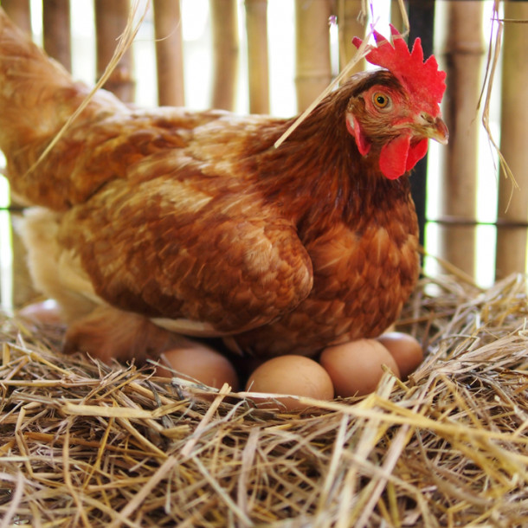
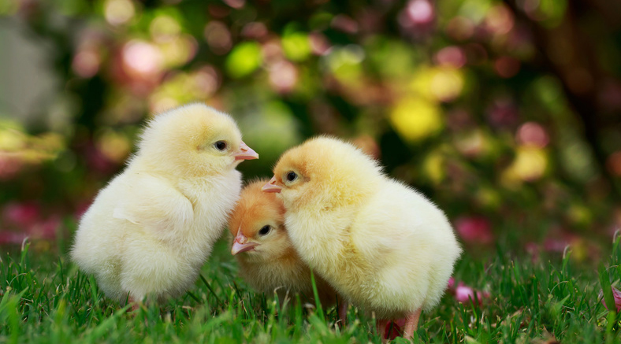
La poule est ovipare, elle pond des oeufs.
Ses petits, les poussins, se développent dans l'oeuf à condition que l'oeuf ait été fécondé par un coq et que la poule couve ses oeufs pendant 21 jours.
Une poule pond tous les jours pendant environ 1 an, puis de moins en moins.
Elle vit environ 5 ans.

Slide 5
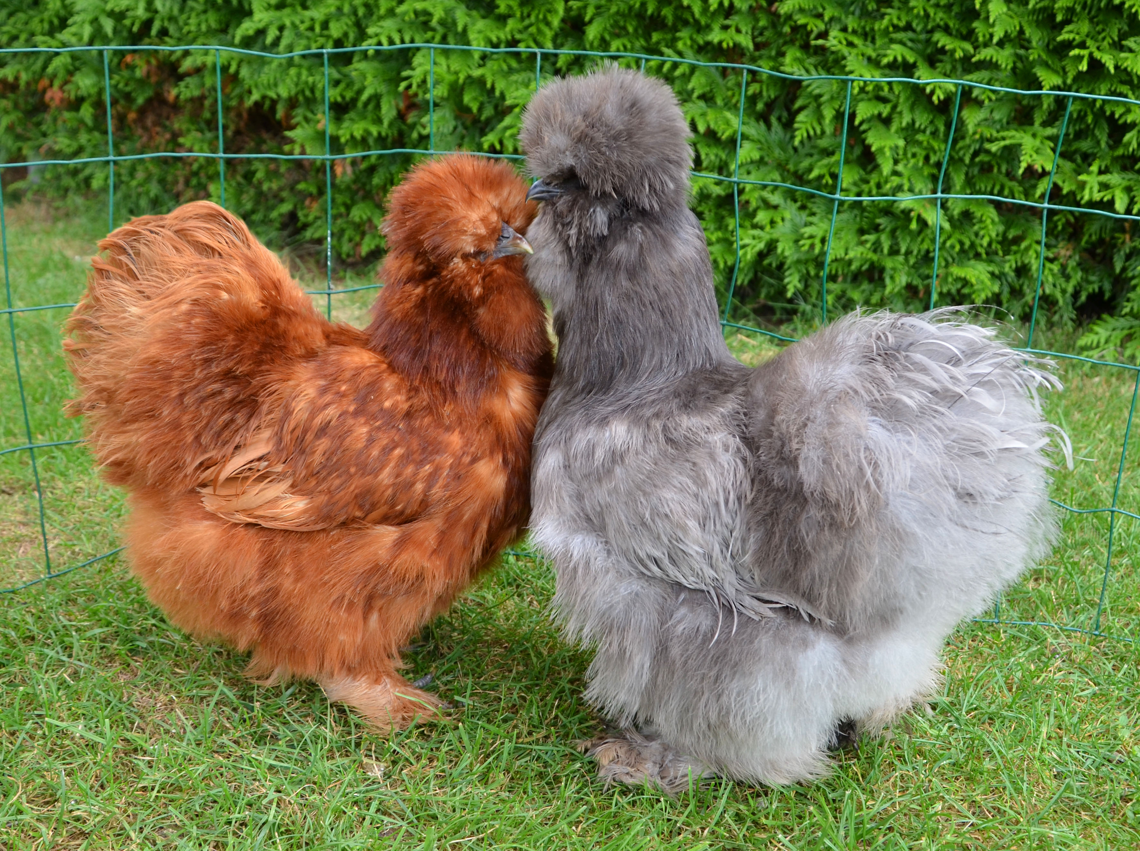
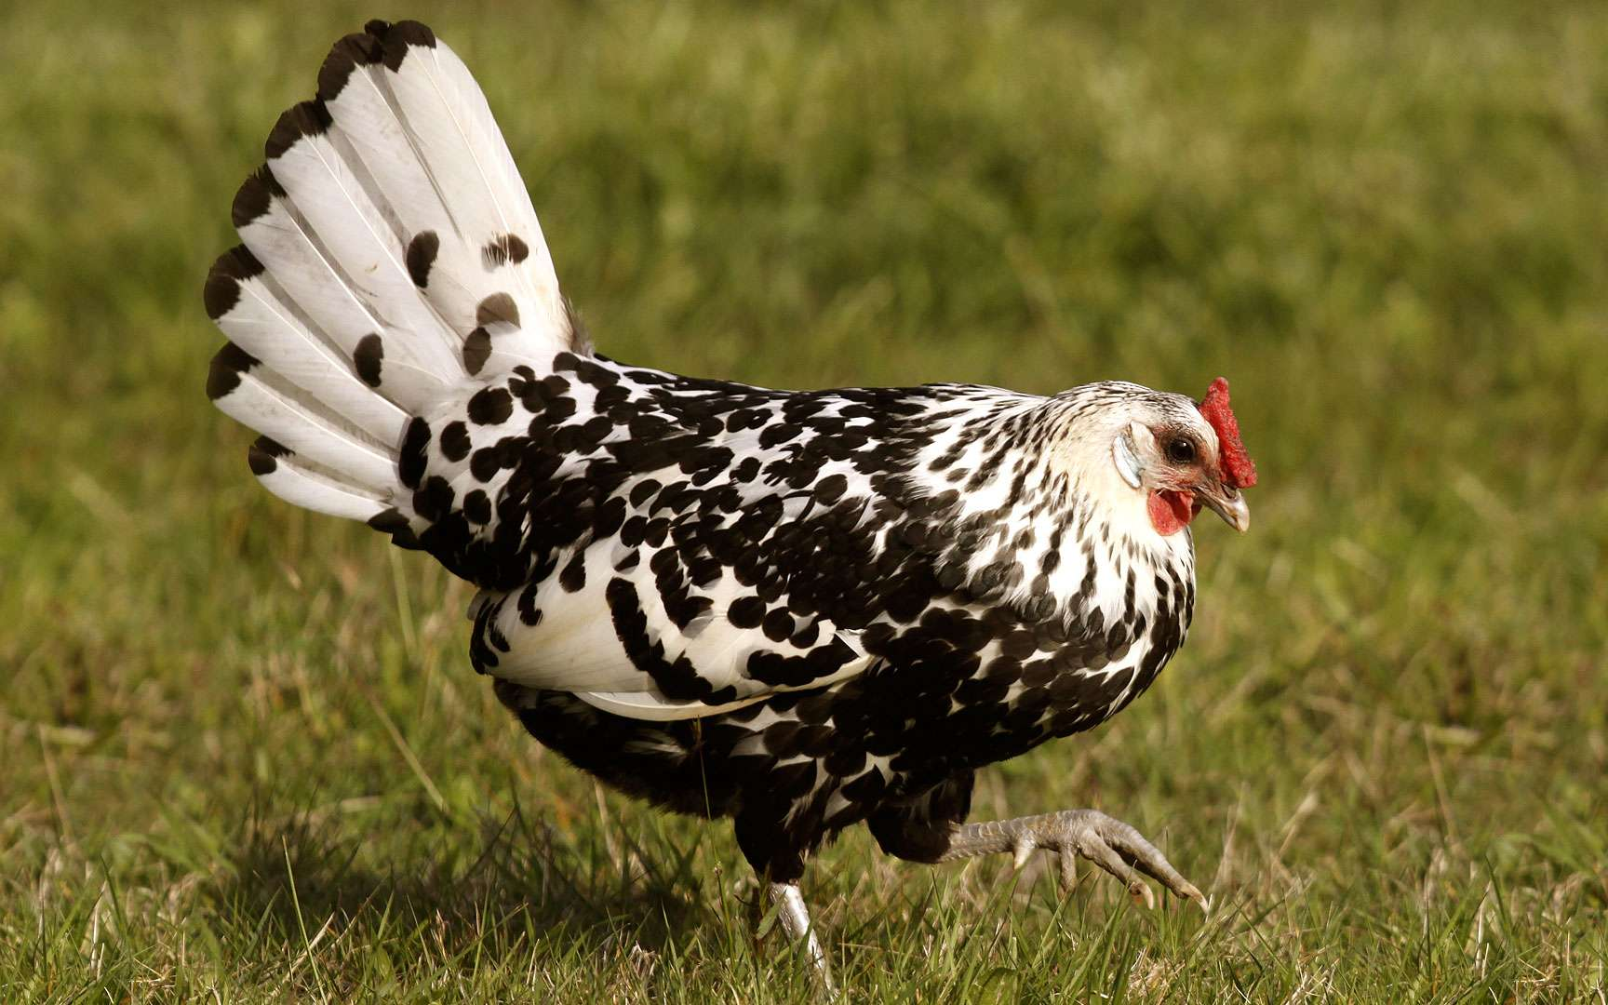
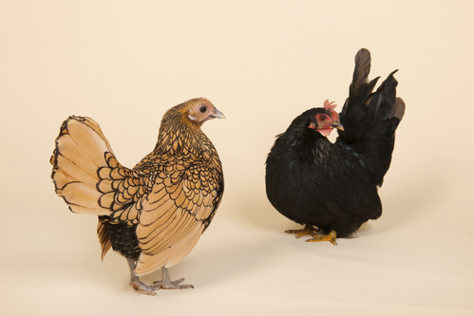
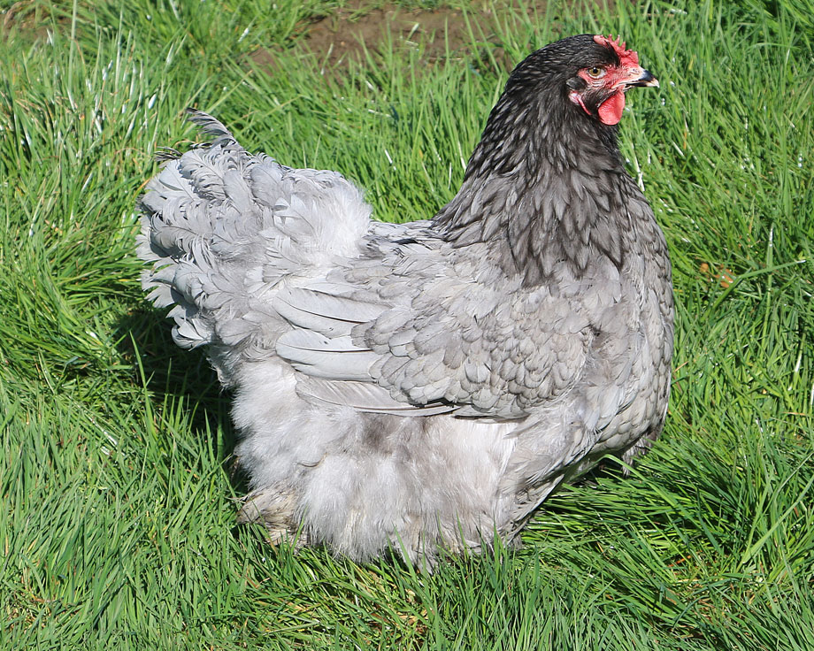
Il existe différentes races de poules :

